Slide 1
Презентация
«Здоровье сберегающие технологии»
В Детском саду № 185
ОАО «РЖД»
Воспитатель : Быкова Н.Г
Гр. « Мотылёк»

Slide 2
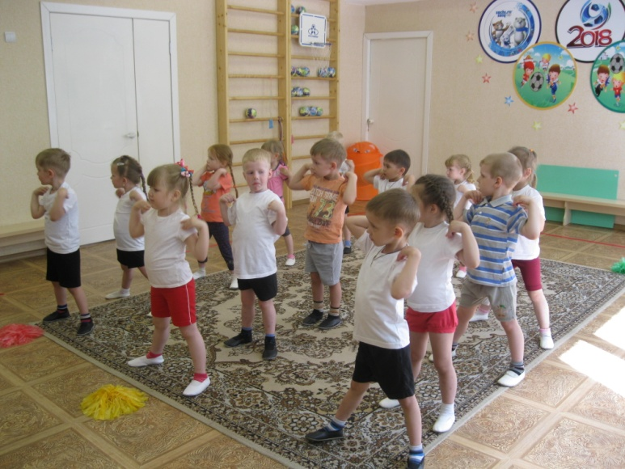
Утренняя гимнастика

Slide 3
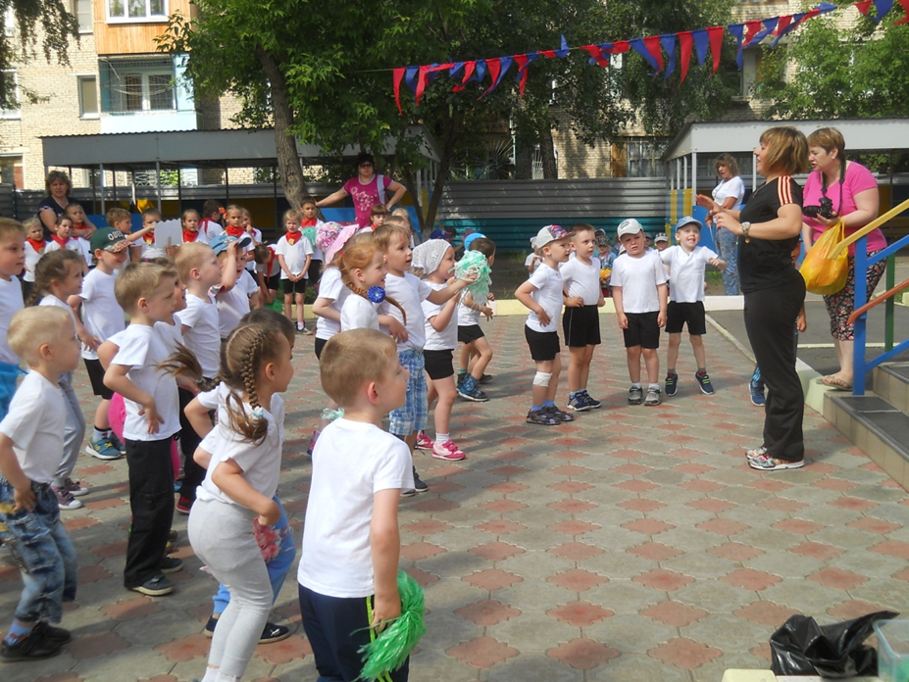
Утренняя гимнастика на свежем воздухе

Slide 4
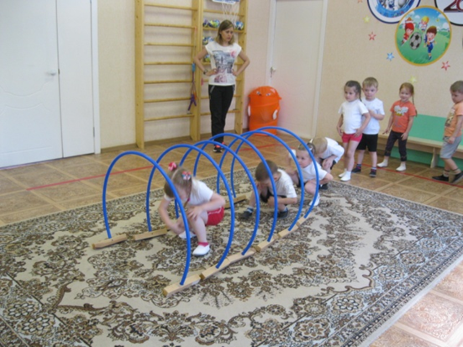
физкультурные занятия

Slide 5
Индивидуальные занятия

Slide 6
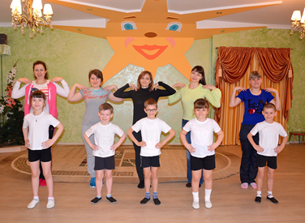
Работа с родителями

Slide 7
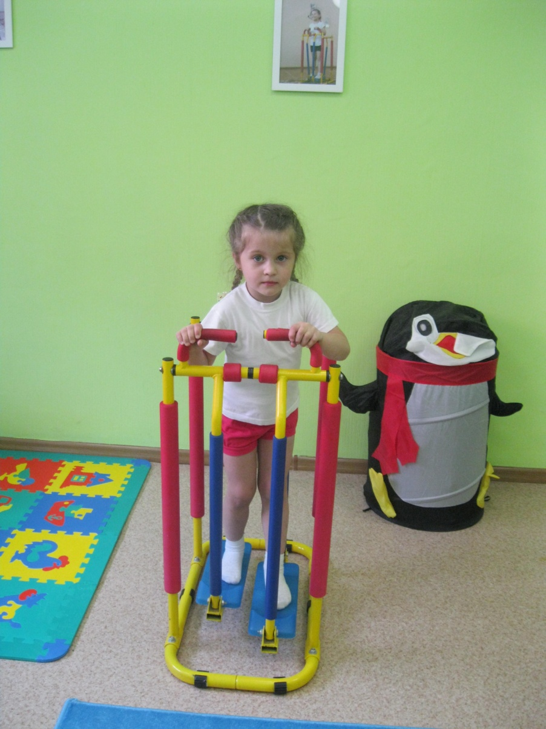
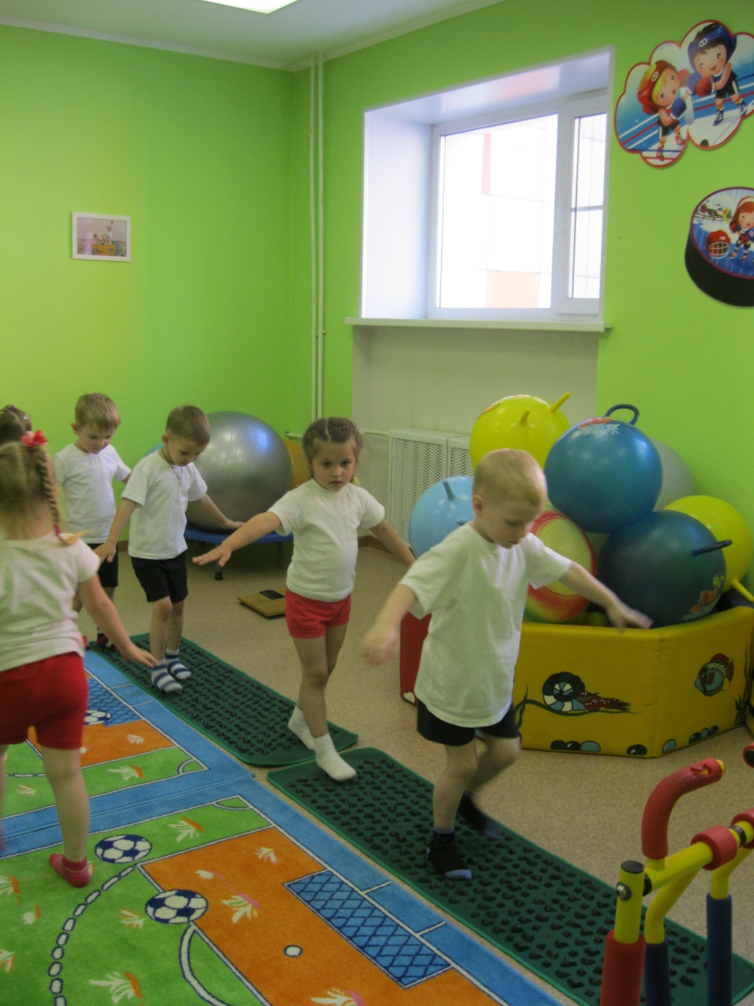
Занятия в тренажёрном зале.

Slide 8
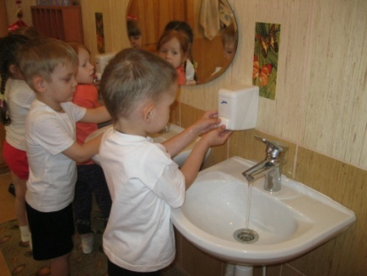
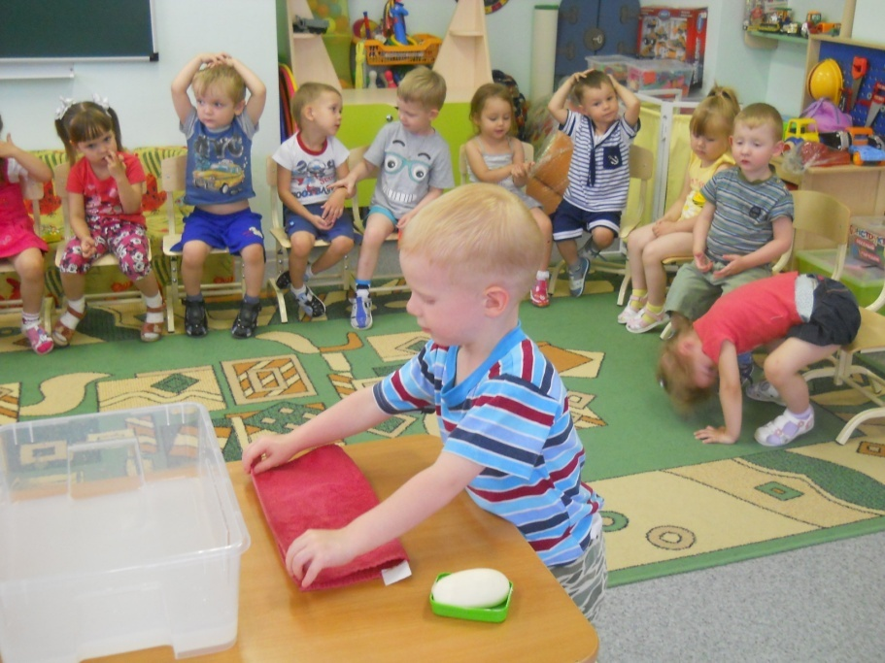
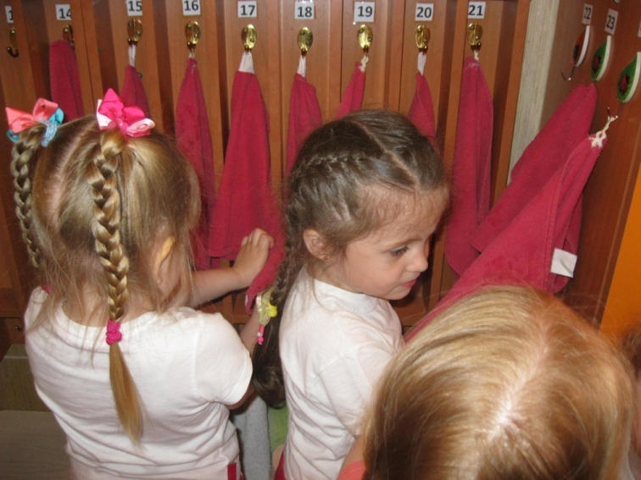
Культурно-гигиенические навыки. (самообслуживание)

Slide 9
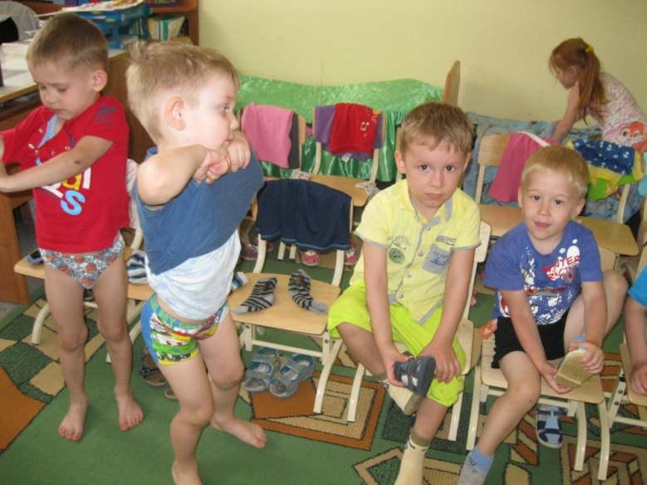
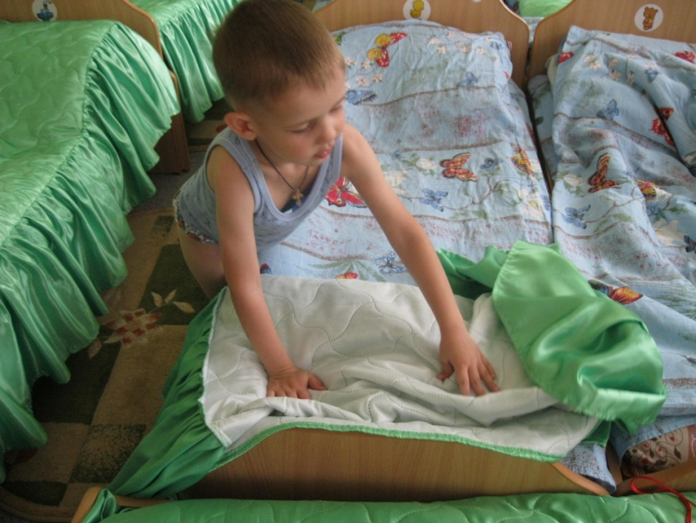

Slide 10
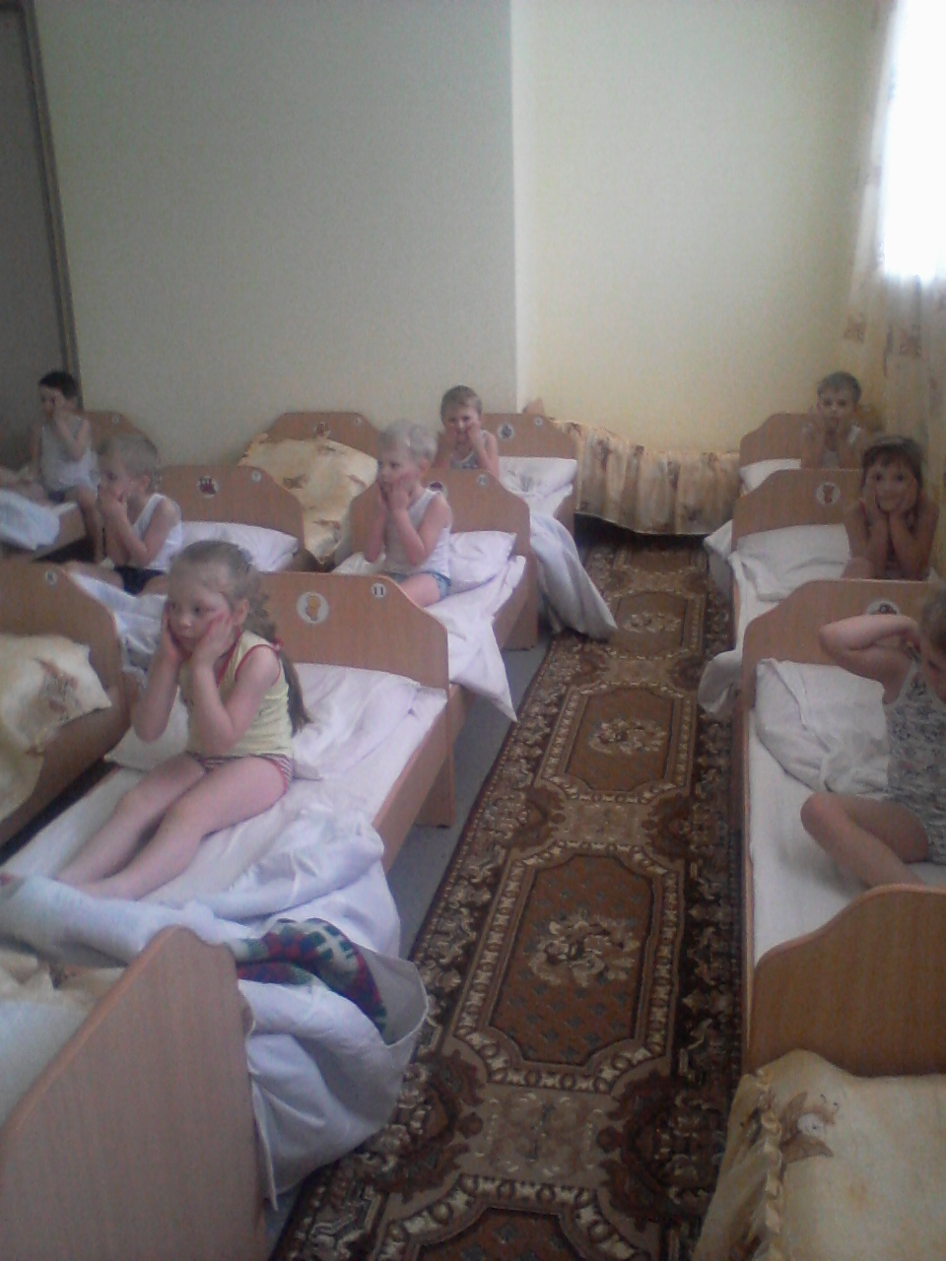
Гимнастика после сна

Slide 11
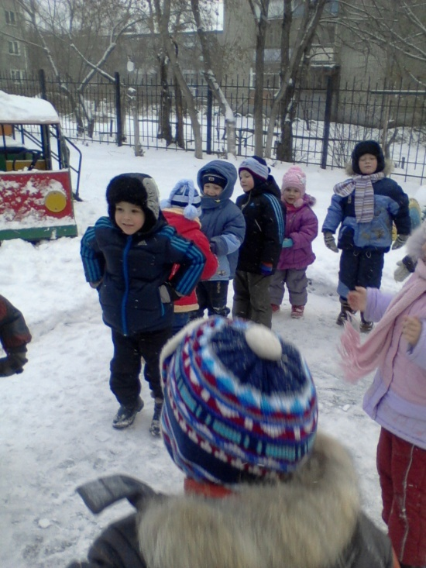
--
Прогулка на свежем воздухе.

Slide 12
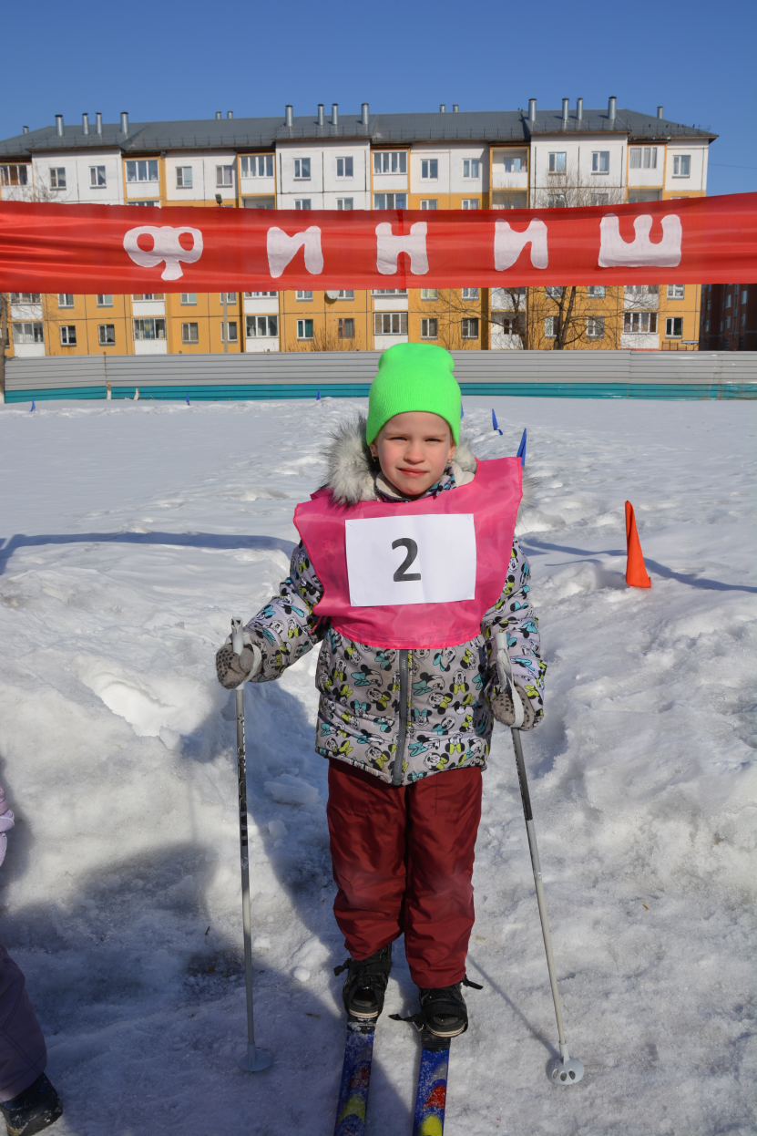
Зимние спортивные соревнования.

Slide 13
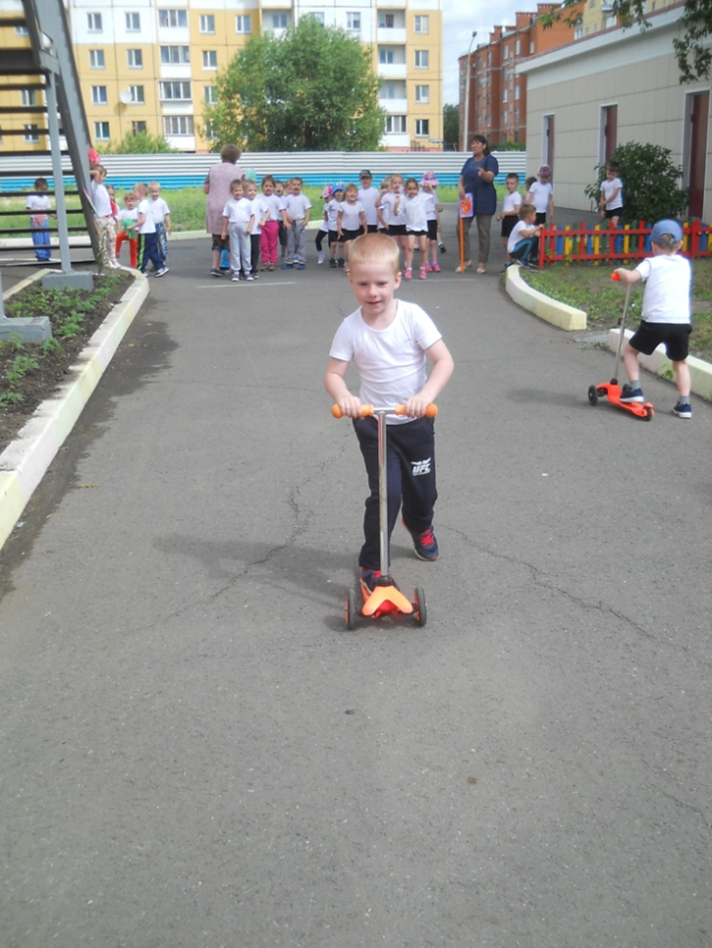
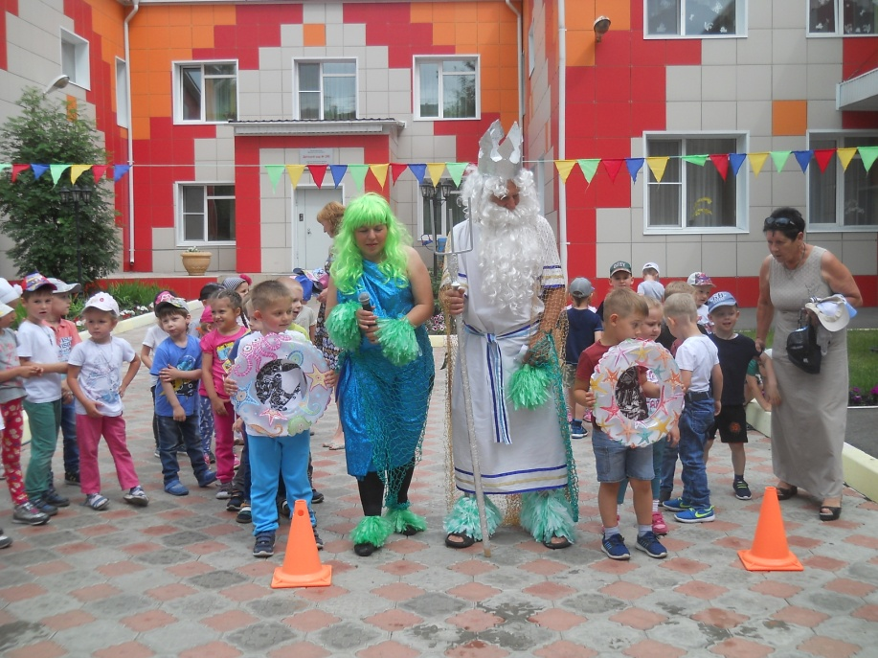
Летние спортивные соревнования.

Slide 14
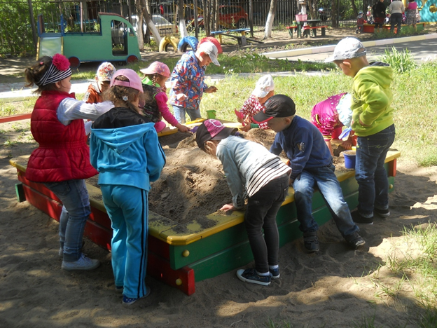
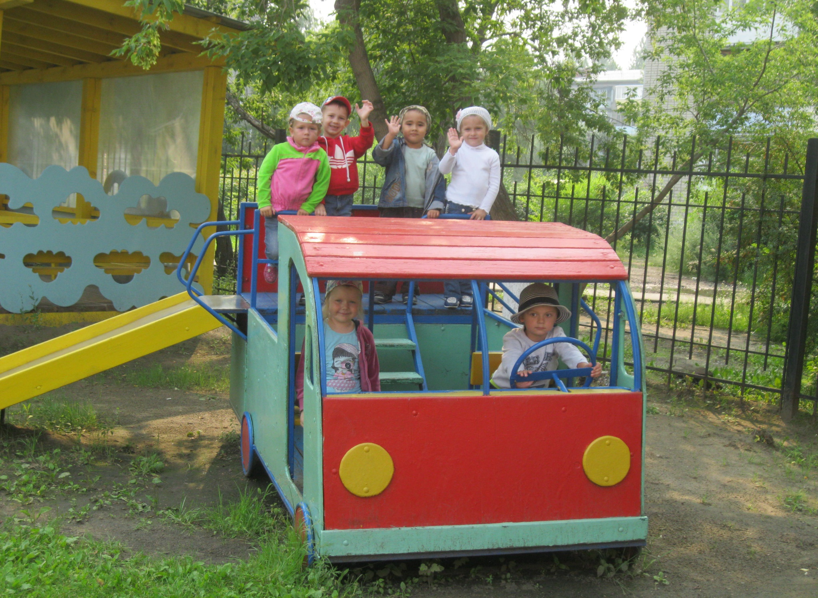
Игры на свежем воздухе

Slide 15
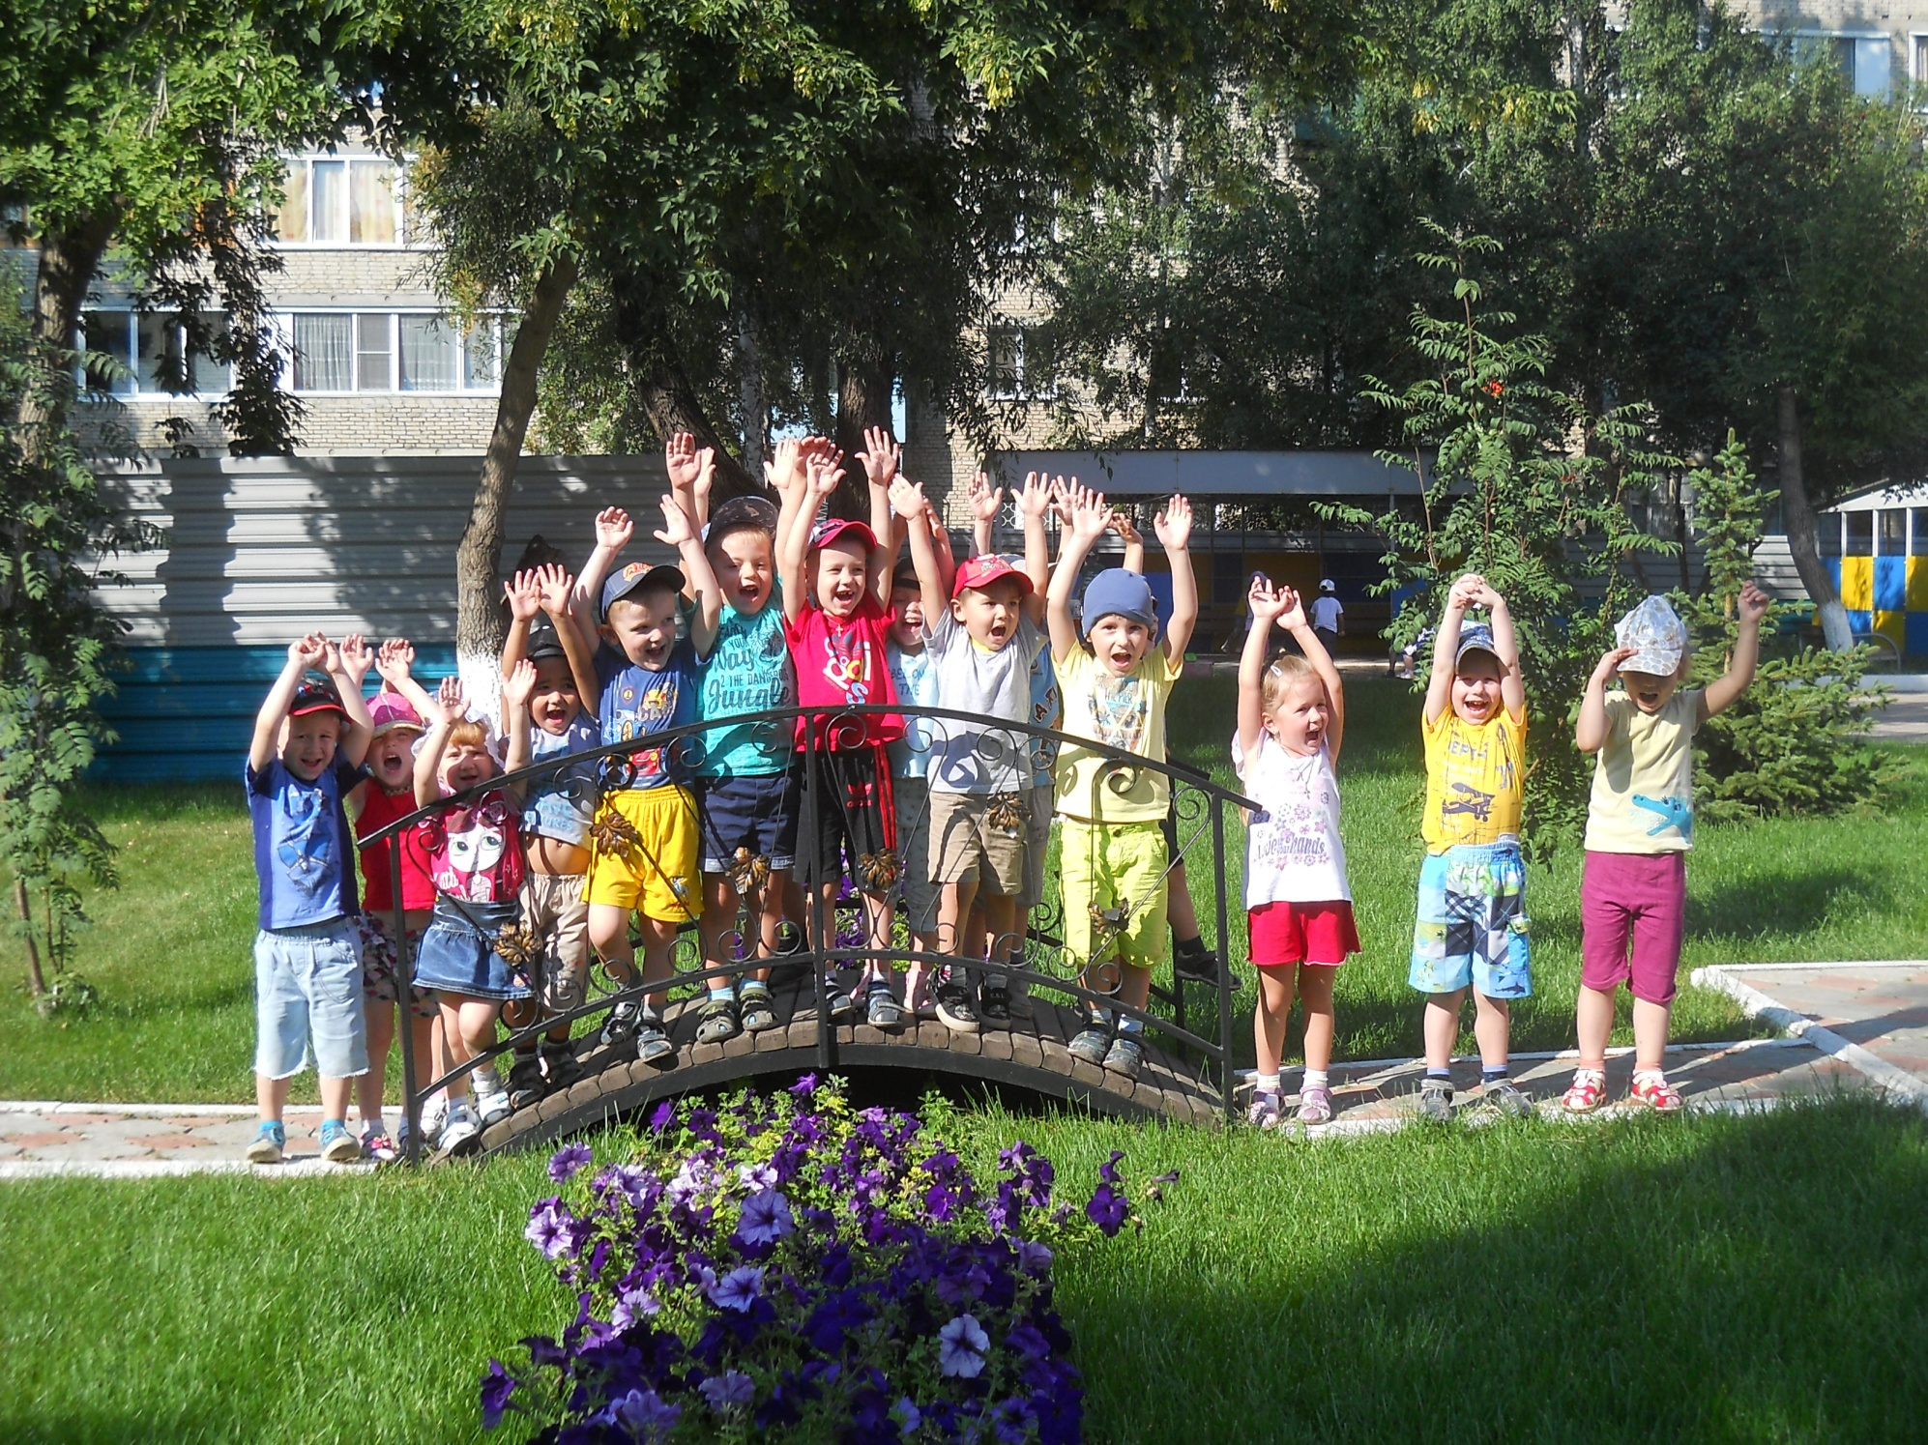

Slide 16
Спасибо за внимание!

